Slide 1
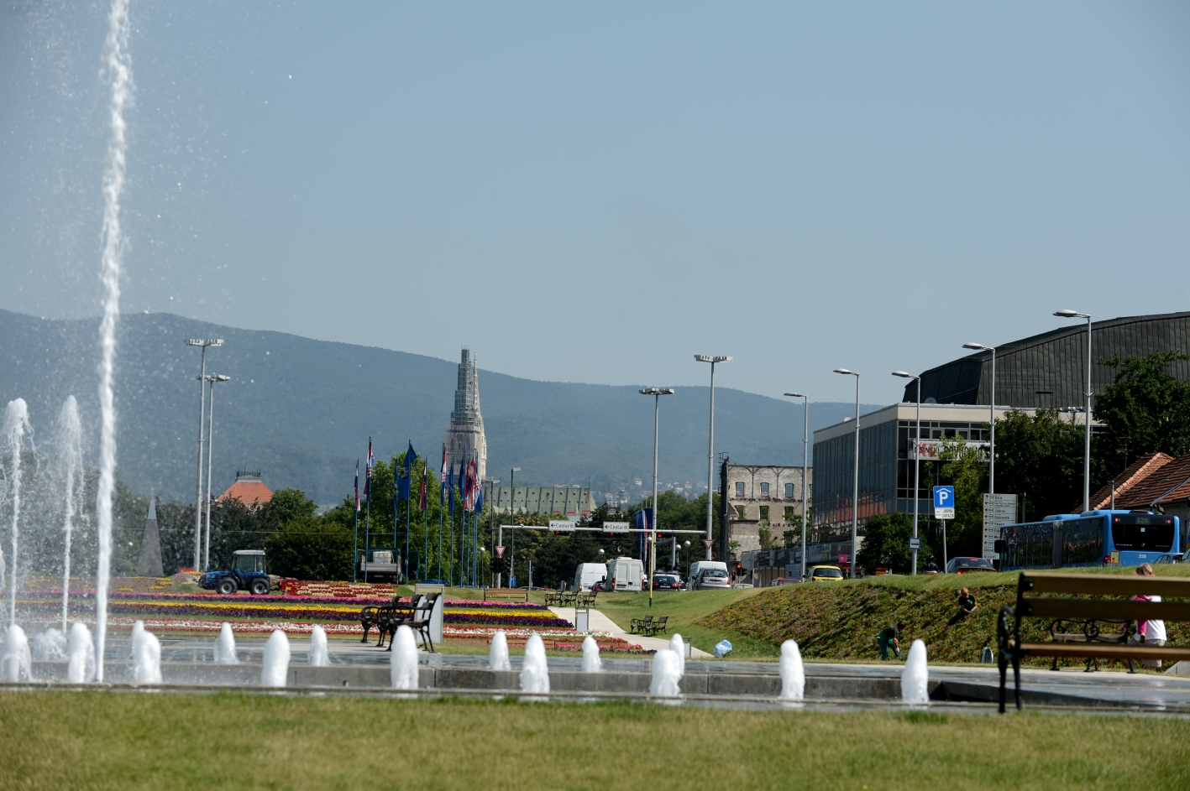
GRAD ZAGREB GRADONAČELNIK „100 DANA”

Slide 2
„100 DANA”
Drage Zagrepčanke i Zagrepčani,
stotinjak dana nije puno ni u životu čovjeka, a kamoli u životu jednog grada. No unatoč tomu, želim vas obavijestiti o tome što smo učinili od izbora do danas. Na to me obvezuje vasa potpora, vrijeme u kojem živimo, kao i moj predizborni program i obećanja koja sam dao:

Slide 3
Besplatni udžbenici / Pravedniji oblik participacije roditelja u troškovima za vrtiće i jaslice
Osigurali smo besplatne udžbenike za svih 58.000 osnovnoškolaca u gradu Zagrebu;
Proveli pravedniji oblik participacije roditelja u troškovima za vrtiće i jaslice kako bi obitelji s najnižim prihodima i najmanje plaćale;
Prvi put smo osigurali i mjesta za svu predškolsku djecu u tim ustanovama;
I dalje osiguravamo besplatan javni prijevoz za sve ranjive skupine u našem gradu.

Slide 4
Dvostruko niži komunalni doprinos
Jedna od socijalnih mjera svakako je i dva i po puta niži komunalni doprinos za legalizaciju bespravne gradnje u usporedbi s odlukom koju je donijela Gradska skupština u predhodnom mandatu. A to u ovim teškim vremenima olakšava život nekoliko desetaka tisuća zagrebačkih obitelji.
U prostorima Zagrebačkog velesajma osnovali smo i posebni odjel koji se bavi samo legalizacijom bespravnih objekata.

Slide 5
Niže cijene parkiranja, dnevne karte zeta, bolje taxi usluge
Na istom su tragu i
niže cijene parkiranja;
niže cijene dnevne karte ZET-a i
liberalizacija i podizanje kvalitete taksi-usluga;

Slide 6
1000 parcela za Gradske vrtove
U sklopu projekta “Gradski vrtovi”, građanima smo besplatno ustupili na korištenje više od 1000 uređenih parcela (veličine 50 m2) kako bi sami mogli uzgajati povrltarske culture.
Uređen je i opremljen edukativni centar “Bogatstvo svijeta gljiva”;

Slide 7
Stanovi u vlasništvu grada
Nakon višegodišnje političke blokade
donijeli smo Odluku o prodaji i iznajmljivanju svih stanova u vlasništvu Grada.

Slide 8
Škole i vrtići
Unatoč krizi i oskudici u novcu,
dovršili smo i otvorili u Vrbanima najmoderniju školu i vrtić u Hrvatskoj,
te u planiranom roku dogradili i rekonstruirali četiri osnovne, jednu srednju i dvije glazbene škole.
Nakon više godina zastoja, počeli su završni radovi na srednjoj školi u Novom Jelkovcu
osigurani uvjeti za početak radova na osnovnoj školi u naselju Iver

Slide 9
Šport
Debirokratizirali smo i deblokirali rad Zagrebačkog športskog saveza u interesu bržeg i svrsishodnijeg podupiranja zagrebačkog športa i športaša.
U Gradskom kontrolnom uredu utemeljena je i športska inspekcija;

Slide 10
Reciklaža / Renta za Jakuševčane
U Rakitju smo otvorili reciklažno dvorište za asfaltni otpad te odabrali, zajedno s vjećnicima gradskih četvrti i mjesnih odbora, 218 lokacija za odvojeno prikupljanje otpada kao jedan od koraka prema cjelovitom i sustavnom zbrinjavanju svih vrsta otpada.
Realizirana je i naknada za umanjenu vrijednost nekretnina za sugrađane koji žive uz odlagalište otpada Prudinec-Jakuševac;

Slide 11
2500 prijedloga za promjenu GUP-ova Zagreba i Sesveta
Obrađujemo i pripremamo 2500 prijedloga za promjenu generalnih urbanističkih planova Zagreba i Sesveta što je također bilo politički blokirano u zadnje četiri godine.
Donijeli smo i odluku o građevinskom zemljištu i utvrđivanju vrijednosti nekretnina kako bi Grad bolje upravljao svojom imovinom i uprihodio više novca;

Slide 12
Među ostalim…
Rekonstruirana tramvajska pruga na dijelu Držićeve i Vukovarske;
Sanirano klizište u Aleji Bologne (prva faza);
U gradskim četvrtima ostvarili 66 posto radova iz programa malih komunalnih akcija (otvoreno 11 dječjih igrališta, uređen park Crvenog križa pokraj Botaničkog vrta kao fitness- park za odrasle…);
Krenuo projekt promjene oznaka kućnih brojeva prilagođenih našem gradu kao novoj europskoj metropoli;
Osigurani uvjeti za rekonstrukciju bazena na Sveticama;
Dovršena uspinjača na Ksaveru ;
Omogućili prijevoz kućnih ljubimaca u javnom prijevozu sukladno europskim standardima;
U tijeku je i priprema dokumentacije za povećanje kapaciteta ustanova za starije i nemoćne osobe

Slide 13
Rekonstrukcija uprave
Ustrojili smo:
poseban ured za projekte i programe koje financira Europska unija;
jedinstven Ured za javnu nabavu;
Ured za branitelje radi pružanja sveobuhvatnije skrbi i pomoći

Slide 14
Financijska konsolidacija Holdinga
Stvorili smo pretpostavke za financijsku konsolidaciju Zagrebačkog holdinga se, među ostalim, ogleda i u činjenici da je Zagrebački holding relativno kratkom roku izvršio plaćanje zaostalih obaveza prema dobavljačima u visini od 700 milijuna kuna.

Slide 15
Naš rad prepoznaju i drugi
Zagreb dobitnik brojnih domaćih i međunarodnih nagrada i priznanja, među kojima i glavne europske nagrade za mobilnost, europske nagrade Zlatni cvijet za hortikulturno uređenje grada, turističku ponudu, komunalnu uređenost, ekološku svijest te ekološke projekte zaštite i to u konkurenciji 2400 europskih gradova, kao i prestižne nagrade za najbolju koninentalnu turističku destinaciju u Hrvatskoj... Neka nam to bude putokaz i ohrabrenje!
Nastavimo tako, kao i uvijek, 365 dana zajedno!

Slide 16
Hvala na pažnji !
GRAD ZAGREB
GRADONAČELNIK
Trg S. Radića 1
www.zagreb.hr

